Slide 1
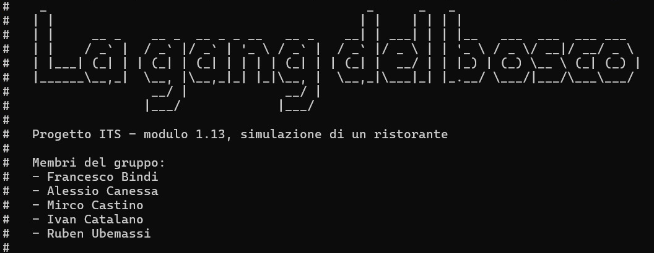

Slide 2
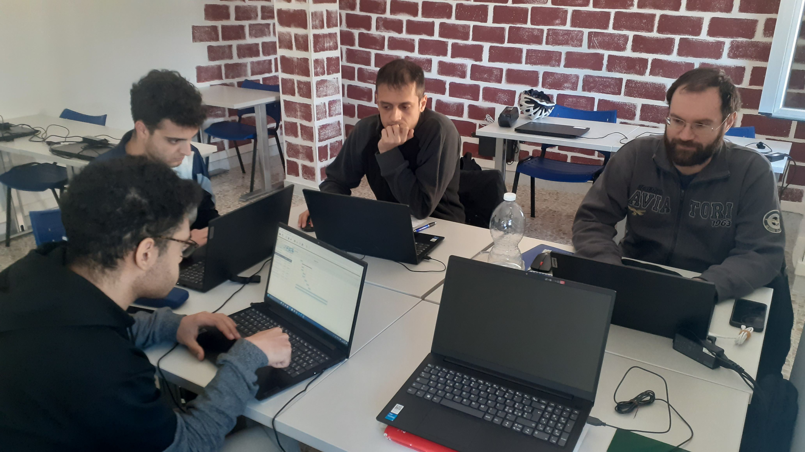
Il primo giorno è stato dedicato ad una provvisoria suddivisione dei ruoli del gruppo.
Il secondo giorno è stata finalizzata la suddivisione dei ruoli del gruppo e sono stati svolti:
lo Sprint Planning;
un brain storming per capire come realizzare il programma;
...

Slide 3
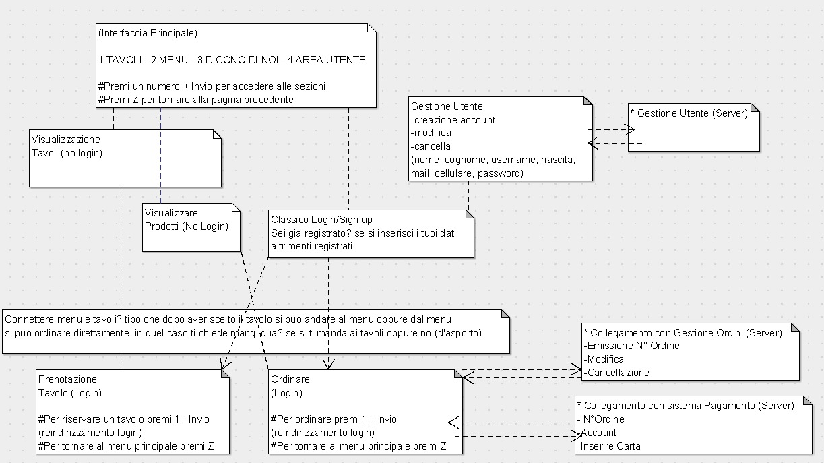

Slide 4
